Slide 1
Alūksnes novada pašvaldības
izpilddirektora Ingus BERKUĻA
informācija
2025. gada martā

Slide 2
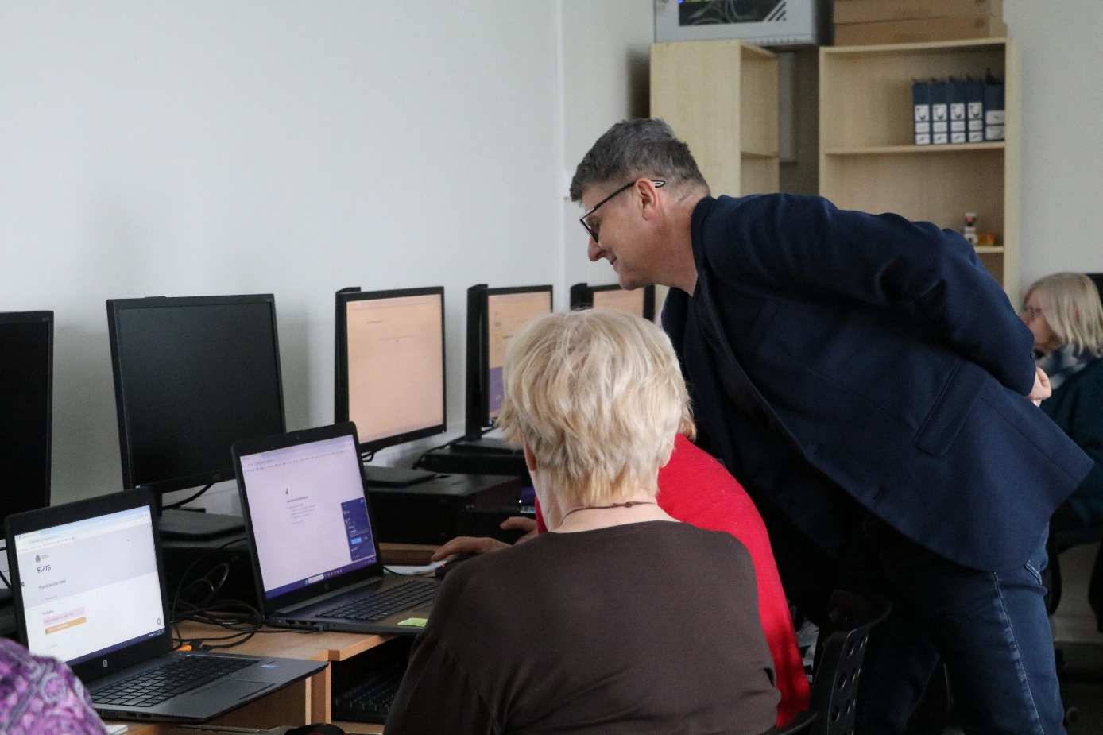
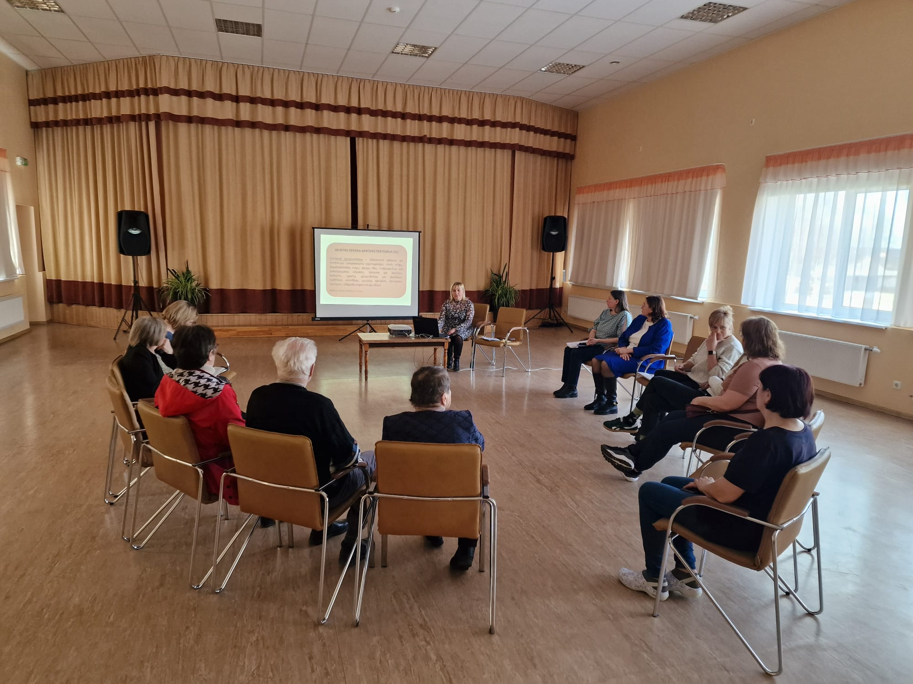
Būvvalde tiekas
ar iedzīvotājiem
Iedzīvotāji apgūst digitālās prasmes

Slide 3
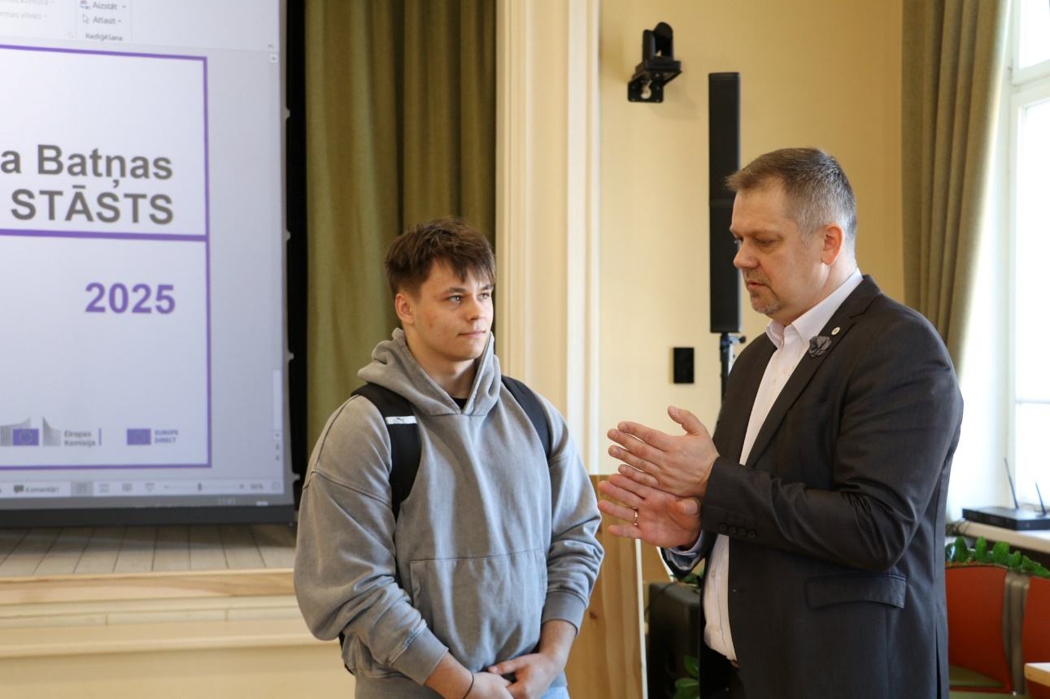
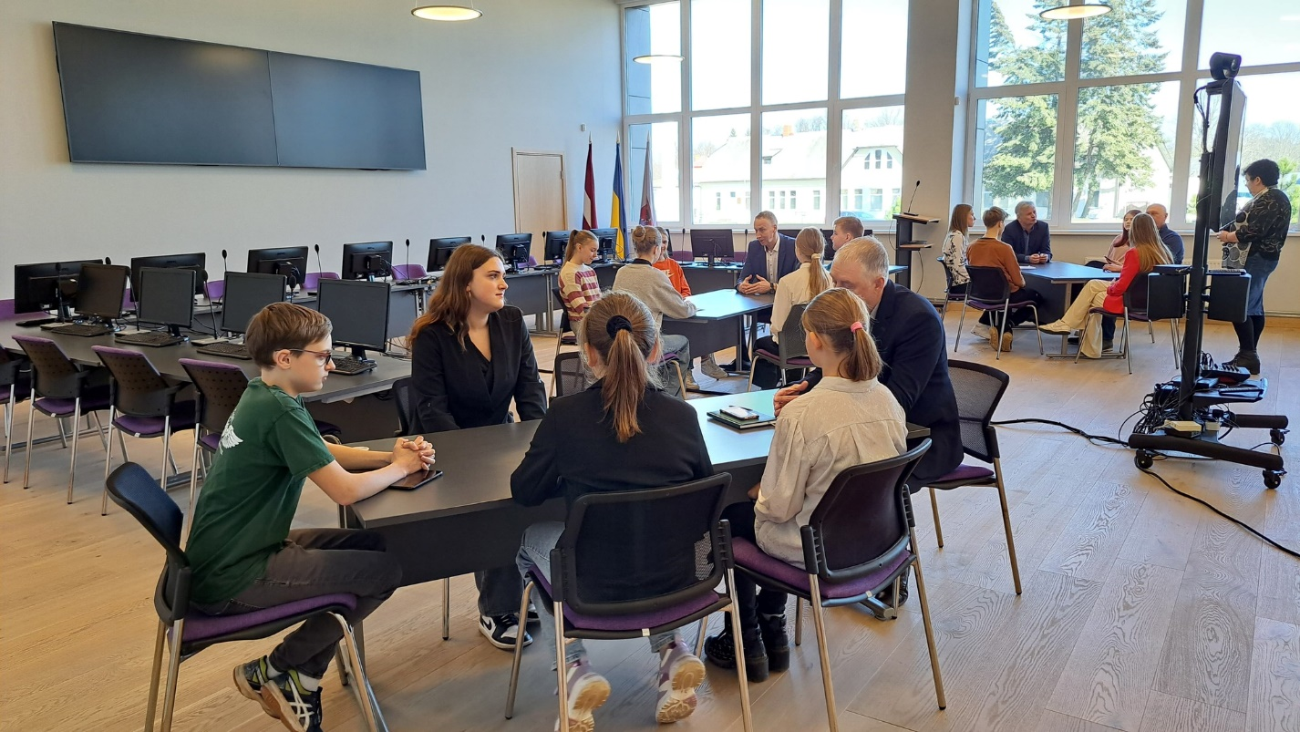
Jauniešu saruna
ar deputātiem
Tiekas ar Saeimas deputātu

Slide 4
9 jaundzimušie
Izstrādāts būvprojekts ēkai Jāņkalna ielā 8
Noslēgts līgums Pils ielas posma pārbūvei
Atsāksies būvdarbi Glika ielā pie skolām
Novērsti defekti ielu apgaismojumā
«Aljā» paveiktais un plānotais

Slide 5
Budžeta izpilde uz 24.03.2025.
Ieņēmumi 12,59%, t.sk.:
Iedzīvotāju ienākuma nodoklis 19,68%
Pēc likuma “Par valsts budžetu 2025.gadam un budžeta ietvaru 2025., 2026. un 2027.gadam” šajā periodā jāsasniedz 22%
Nekustamā īpašuma nodoklis 60,02%
Pašvaldību finanšu izlīdzināšanas dotācija 20,10%
Budžeta iestāžu ieņēmumi 25,45%
Dotācija pierobežas pašvaldībai 100 %
SM finansējums Pils ielas posma pārbūvei 100%
Izdevumi 16,50% Saistības 13,60%

Slide 6
Iepirkumi Centrālajā administrācijā
Izsludināti: Būvprojekta izstrāde un autoruzraudzība aktīvās atpūtas centra "Mežinieki" attīstībai, Saules tilta pārbūve klimata pārmaiņu izraisītu katastrofu riska mazināšanai, Būvdarbu veikšana Helēnas, Blaumaņa un Tirgotāju ielās, Alūksnē.
Pieņemti lēmumi: Alūksnes novada pašvaldības informatīvā izdevuma “Alūksnes Novada Vēstis” izplatīšana, Būvprojektu izstrāde un autoruzraudzība sociālo pakalpojumu objektu infrastruktūras būvniecībai.
Vērtēšanā: Būvuzraudzības veikšana būvdarbiem Helēnas, Blaumaņa un Tirgotāju ielā, Alūksnē.

Slide 7
«Alūksnei – 105» - Jāņa Danilsona izstāde un kora koncerts
Tiksies ar grāmatu autoriem
Atvērta pastāvīgā ekspozīcija muzejā
Ziemeru pamatskola akreditēta uz 6 gadiem
Atbalsts sporta sasniegumu veicināšanai
Latvāņu ierobežošanas pasākumi

Slide 8
Notiek Civilās aizsardzības plāna sagatavošana
Turpinās teritoriju sakopšana
Akceptētas ieceres un būvdarbu uzsākšana
Mājas kafejnīcu dienu iedvesmas vakars
Izsludināti vasaras nometņu un jauniešu iniciatīvu konkursi
Nodarbinās 44 jauniešus

Slide 10
Paldies par uzmanību!

